Slide 1

面向高维数据的PCA-Hub 聚类方法研究
导 师：葛亮 副教授
论文作者：郎江涛
专 业：计算机软件与理论

Slide 2
01
研究背景、意义及现状
Introduction
02
Hubness 现象
Hubness phenomenon
03
PCA-Hub聚类算法
PCA-Hub clustering algorithm
04
Quick PCA-Hub聚类算法
Quick PCA-Hub clustering algorithm
05
总结与展望
Conclusion & Future work
Notes:
文章共分为5大部分

Slide 3
研究背景、意义及现状
01
Introduction

Slide 4
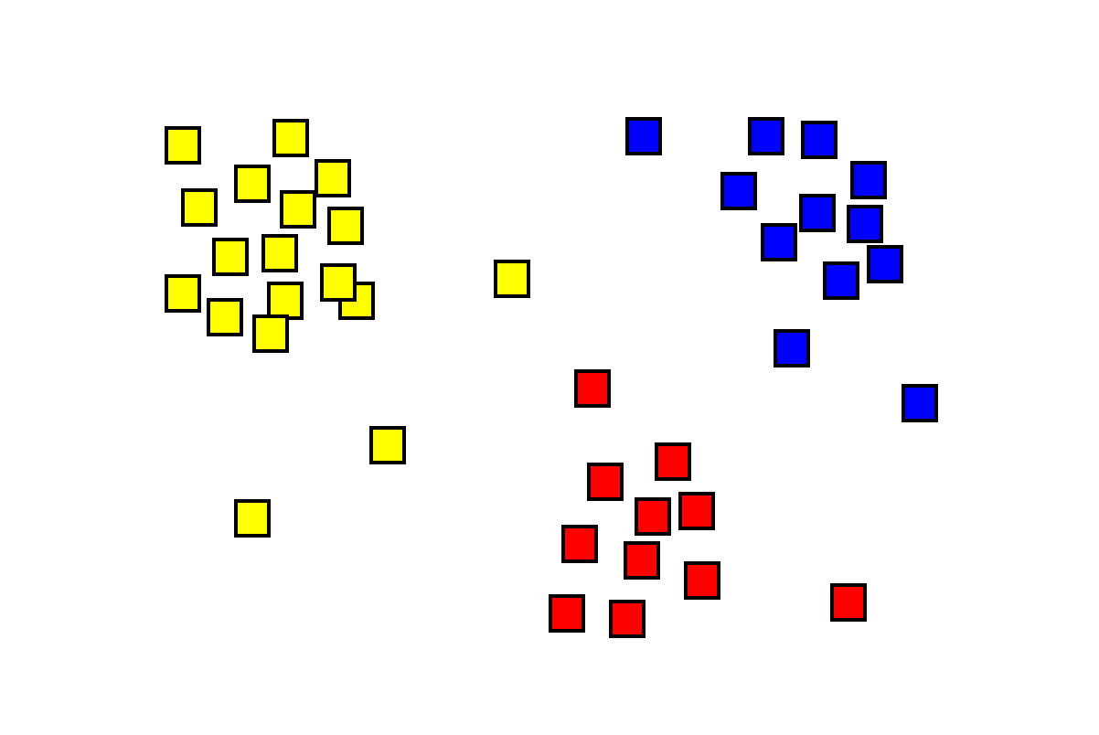
研究背景
01
聚类分析（Cluster Analysis，亦称为群集分析）是把相似的对象通过静态分类的方法分成不同的簇或子集，使得在同一个簇中的对象都具有某些相似的属性。

Slide 5
研究现状
02
聚类算法
划分聚类
层次聚类
基于密度的聚类
基于网格的聚类
基于模型的聚类
K-Means
Hub聚类
Rock
Cure
DBSCAN
OPTICS
STING
CLUQUE
COBWEB
CLASSIT
......
......
......
......
......
聚类分析（Cluster Analysis，亦称为群集分析）是把相似的对象通过静态分类
的方法分成不同的簇或子集，使得在同一个簇中的对象都具有某些相似的属性。
Notes:
目前，聚类算法可分为以下5大类别
并列出了该类别最具代表性的算法

Slide 6
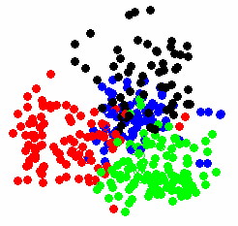
维数灾难
03
距离集中：在高维数据中点对之间的距离渐渐趋向于相同。Hinneburg和Aggarwal等人已经对高维数据中的距离集中和无意义的最近邻作了深入的研究。
Hubness：某些对象容易频繁地出现在其它对象的近邻列表中。
Notes:
传统的聚类分析算法往往可以在低维数据空间中取得不错的聚类效果，然而在高维数据空间中却表现很差，这主要是由高维数据空间中的维数灾难所引起的
维数灾难造成的影响之一是距离集中，前人已经对此作了深入的研究
维数灾难造成的另一方面影响为hubness现象，
本文将会从这个新的方向分析传统聚类算法无法适用于高维数据空间聚类的深层原因。

Slide 7
Hubness 现象
02
Hubness phenomenon

Slide 8
Hub 定义
01
图例说明
构建KNN邻域图
距离度量[欧式距离]
近邻数[k=1]
0
A
2
B
0
G
1
D
3
C
1
F
0
E
图1 hubs示例图
Notes:
数据集由7个样本点构成，A-G
在构建KNN邻域图的过程中，采用的距离度量方式为欧式距离，近邻数k=1
箭头所指的样本为最近邻居，
=== 例如样本点A指向了样本点B，那么b就是a的k近邻

Slide 9


Hub 定义
01
图例说明
构建KNN邻域图
距离度量[欧式距离]
近邻数[k=1]
0
A
逆近邻数
在数据集中点 $x$ 作为其它点的 $k$ 近邻的次数，记为$N_{k}(x)$.
2
B
0
G
1
D
3
C
HUB
$$N_{k}(x)>=2∗k$$
1
F
0
E
图1 hubs示例图
Notes:
接着我们对样本的逆近邻数作了如下定义：在数据集中点 $x$ 作为其它点的 $k$ 近邻的次数，记为$N_{k}(x)$.
并且令hub为：
在图1中 样本b和c为hub

Slide 10
Hubs 与单个簇均值的关系
02
hubs
图2 样本的逆近邻数与其距离簇中心距离的相互关系
数据集：从[0,1]均匀分布中随机取样的10,000个d维样本.
距离度量：欧式距离
Notes:
接着我们分析了Hubs 与单个簇均值的关系，如图2所示
其中，数据集为从[0,1]均匀分布中随机取样的10,000个d维样本，采用的距离度量方式为欧式距离
图2描述的是样本的逆近邻数与其距离簇中心距离的相互关系，三幅子图享有相同的坐标信息：其中x轴代表样本距离簇中心的距离，y轴代表样本的逆近邻数，近邻数$k = 5$只是一个经验值，当k为其它值时也可获得相似的结果。
三幅子图唯一的不同之处在于数据集的维数，分别为d=3,d=20,d=100
当数据集的维数较低时（左图），样本的逆近邻数与其距离簇中心距离的并没有相互关系；但随着数据集维数的增高（又图），我们可以发现，
===越接近簇中心的样本其逆近邻数越大，而这部分样本其实就是hubs。
该实验结果表明在高维数据空间中，当潜在的数据分布是单峰时，hubs会接近整体样本分布的均值；而当潜在的数据分布为多峰时（如多个单峰分布混合而成），hubs趋向于最近的单峰分布的均值。
因此在高维数据中，hubs可以在很大程度上代表该簇中的元素。

Slide 11
hubs簇原型的优势
03
M
C
Hubs具有很好的局部中心性
H1
H2
图3 hubs作为簇原型的示例图
在划分聚类迭代过程hubs原型与簇中心原型或簇中值原型的差别：红色的圆圈代表簇的中心（C），黄色的圆圈代表簇的中值样本（M），绿色圆圈代表两个hubs（H1，H2），其中最近邻居数为3。
Notes:
接下来我们通过一个简单的例子来分析在划分聚类迭代过程hubs原型与簇中心原型或簇中值原型的差异性。
图3所示的是hubs作为簇原型的示例图，其中数据集由13个样本点构成，从肉眼可见该数据集包含两个簇，
=== 若以簇中心作为迭代过程中的簇原型，那么不能反应样本的真实分布情况；
=== 若以簇中值样本作为迭代过程中的簇原型也会面临同样的问题
=== 若以hubs作为迭代过程中的簇原型，就能很好的反应样本的真实簇结构

Slide 12
Hub 聚类算法
04
K-hubs
GHPC
引入了随机因子，在每次迭代过程中hubs与其它样本点以某种概率被选为簇原型；
GHPKM
在确定性迭代过程中使用簇中心作为簇原型；在随机性迭代过程中使用使用样本的随机概率作为簇原型；
Kernel GHPKM
引入kernel方法，发现任意形状的簇。
hubs取代簇中心作为每次迭代过程中的簇原型；
基于hub的局部中心性度量， Nenad 和Amina等人提出了以下的hub聚类算法：
Nenad，2014
虽然Hub聚类算法可以在高维数据空间中进行聚类，但是它却没有考虑其中的冗余和噪声数据，因此未能获得更好的簇结构以及更快的聚类分析速度！
Amina ，2015
Notes:
基于hub的局部中心性度量，
===Nenad 和
===Amina等人提出了以下的hub聚类算法：
虽然Hub聚类算法可以在高维数据空间中进行聚类，但是它却没有考虑其中的冗余和噪声数据，因此未能获得更好的簇结构以及更快的聚类分析速度！
针对上述问题，本文提出了面向高维数据的PCA-Hub聚类算法

Slide 13
PCA-Hub 聚类算法
03
PCA-Hub clustering algorithm
Notes:
在介绍PCA-Hub聚类算法之前，先来看一下它的理论基础。

Slide 14
PCA-Hub的理论基础
0
在高维数据空间中“逆近邻数”的正偏态和hubs确实存在关联性，而且“逆近邻数”的偏度越大与之对应的数据集的hubness现象就越强烈；
数据集的维数和hubness现象存在着强烈的正相关性 ；
数据集的本征维数和逆近邻数的偏度存在着强烈的正相关。

Slide 15
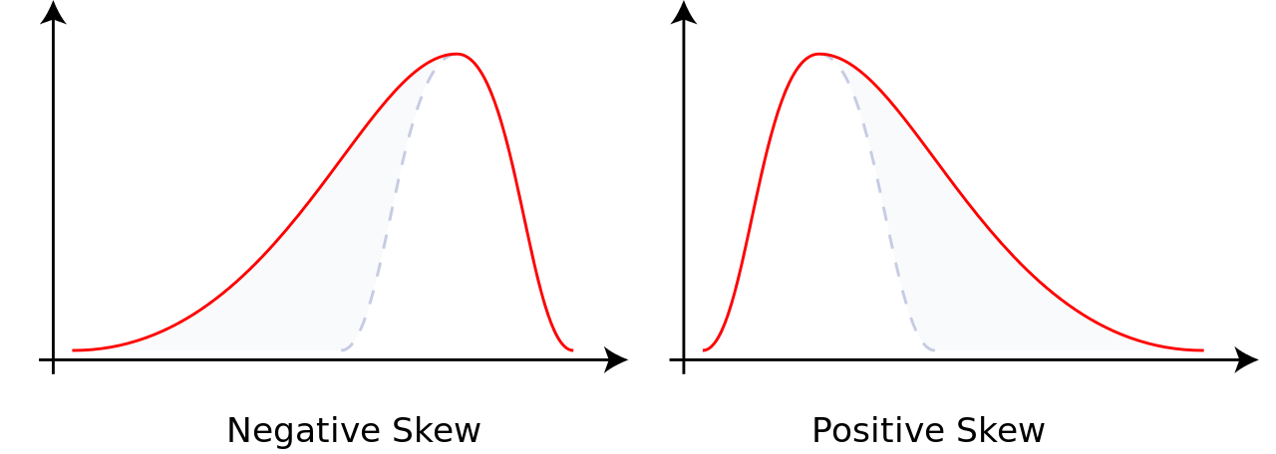
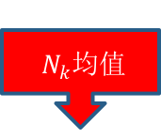
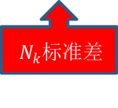
逆近邻数的偏度
01
在概率论和统计学中，偏度用于衡量实数随机变量概率分布的不对称性。
${ N}_{k}$均值
${ N}_{k}$标准差
图4 负偏态（左）和正偏态（右）
左偏态或负偏态：数据的主体集中在右侧，左侧会呈现出较长的尾部
右偏态或正偏态：数据的主体集中在左侧，右侧会呈现出较长的尾部
Notes:
我们通过偏度来衡量样本逆近邻数的不对称性，其计算公式如图所示

Slide 16
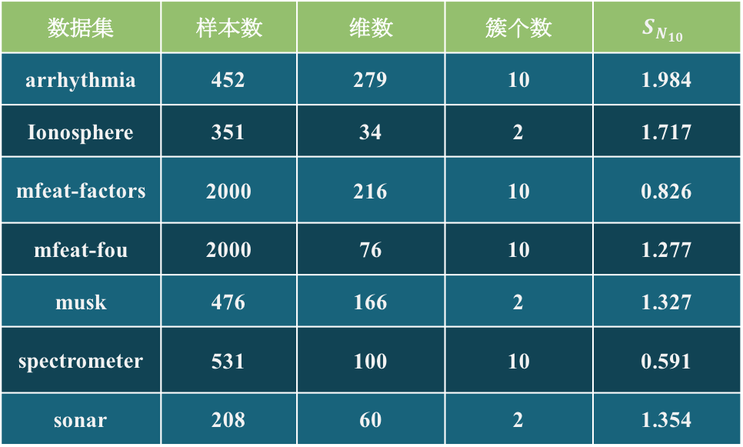
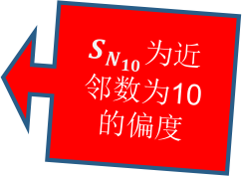

逆近邻数的偏度
01
数据集 | 样本数 | 维数 | 簇个数 | $$S_{N_{10}}$$
arrhythmia | 452 | 279 | 10 | 1.984
Ionosphere | 351 | 34 | 2 | 1.717
mfeat-factors | 2000 | 216 | 10 | 0.826
mfeat-fou | 2000 | 76 | 10 | 1.277
musk | 476 | 166 | 2 | 1.327
spectrometer | 531 | 100 | 10 | 0.591
sonar | 208 | 60 | 2 | 1.354
$S_{N_{10}}$为近
邻数为10
的偏度
Milos等人发现在高维数据空间中$\text{逆近邻数}$的正偏态和hubs确实存在关联性，而且$\text{逆近邻数}$的偏度越大与之对应的数据集的hubness现象就越强烈
实验数据集来自加州大学尔湾分校（UCI）机器学习库。
表1 真实数据集样本逆近邻数的偏度
Notes:
接着 衡量了若干个真实数据集的 样本逆近邻数分布的不对称性，其中实验数据集来自UCI机器学习库
实验结果如表1所示，==

Slide 17
逆近邻数的偏度与数据集维数 的关系
02
斯皮尔曼等级相关系数（Spearman correlation）是衡量两个变量的依赖性的非参数指标，记作𝜌。对于样本容量为n的样本，n个 原始数据 X_{i}, Y_{i}被转换成等级数据 x_{i}, y_{i}，相关系数𝜌为：
如果当X增加时， Y 趋向于增加, 斯皮尔曼相关系数则为正
如果当X增加时， Y 趋向于减少, 斯皮尔曼相关系数则为负
Notes:
接着采用斯皮尔曼等级相关系数来分析逆近邻数的偏度与数据集维数的关系

Slide 18

逆近邻数的偏度与数据集维数 的关系
02
数据集 | 样本数 | 维数 | 簇个数 | $$S_{N_{10}}$$
arrhythmia | 452 | 279 | 10 | 1.984
Ionosphere | 351 | 34 | 2 | 1.717
mfeat-factors | 2000 | 216 | 10 | 0.826
mfeat-fou | 2000 | 76 | 10 | 1.277
musk | 476 | 166 | 2 | 1.327
spectrometer | 531 | 100 | 10 | 0.591
sonar | 208 | 60 | 2 | 1.354
真实数据库的维数与其逆近邻数的偏度的斯皮尔曼相关系数为 0.62
数据集的维数和hubness现象存在着强烈的正相关性
表1 真实数据集样本逆近邻数的偏度
Notes:
实验结果如表1所示
==根据斯皮尔曼等级相关系数可以得出以下结论：
逆近邻数的偏度与数据集的维数强烈正相关，$又因为\text{逆近邻数}$的偏度与之对应的数据集的hubness现象强烈正相关，
=== 所以数据集的维数和hubness现象存在着强烈的正相关性。

Slide 19
基于逆近邻数偏度的降维方法
03
本征维度（ Intrinsic dimension）是指任意低维数据空间可简单地通过增加空余（如复制）或随机维将其转换至更高维空间中，相反地，许多高维空间中的数据集也可削减至低维空间数据，而不必丢失重要信息。
探讨在使用降维技术PCA的情况下逆近邻数偏度与本征维数的相互关系

Slide 20
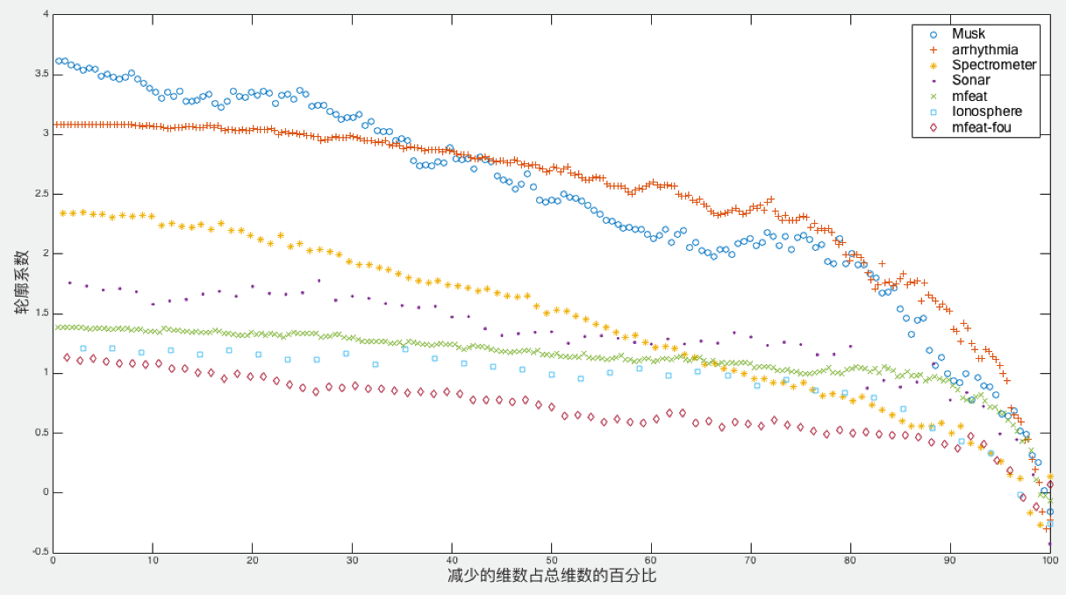
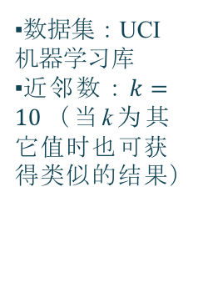
基于逆近邻数偏度的降维方法
03
本征维数
数据集：UCI机器学习库
近邻数：$k=10$（当k为其它值时也可获得类似的结果）
数据集的本征维数和逆近邻数的偏度存在着强烈的正相关
偏度
图5 逆近邻偏度与本征维数的相互关系
Notes:
实验结果如图5所示，实验数据来自UCI数据库，近邻数：$k=10$（当k为其它值时也可获得类似的结果）
x轴表示的是，y轴表示的是
从图5中可以看到，当数据集开始降维时，逆近邻数的偏度基本保持不变，但是数据集的维数下降到一定程度时，逆近邻数的偏度开始大幅度减下，这就意味着
=== 已经触及到了数据集的本征维数
由于本征维数的特性使得可以对数据集进行有效降维的同时，也可以处理其中的冗余和噪声数据。

Slide 21
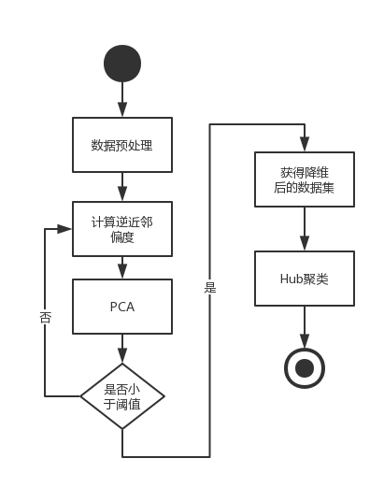
PCA-Hub聚类算法
04
算法 PCA-Hub：输入数据集X，对X中的数据点进行聚类并输出聚类结果silh
1. X = preprocess(X);
2. PCAX= PCA(X);
3. for n = 1; n < nFea; n++
newX = PCAX(nFea-n);
Nk = getNk(newX);
skewness = getSN(Nk);
if skewness < threshold
break;
end
end
4. silh = hubClustering(newX);
基于偏度的
PCA降维方法
Notes:
===首先，对数据集进行预处理
===然后，通过PCA获得新的数据集，
逐步减少数据集的维数，并计算逆近邻数的偏度，如果小于阈值则表明已经触及到了数据集的本征维数，停止降维
===最后，对降维后的数据集进行hub聚类，并输出聚类结果

Slide 22
PCA-Hub聚类算法实验分析
04
PCA-Hub轮廓系数；
PCA-Hub对近邻数k的敏感程度；
PCA-Hub聚类结果的一致性。

Slide 23
PCA-Hub轮廓系数
05
实验数据来源于加州大学尔湾分校（UCI）机器学习库；
PCA-Hub聚类算法的近邻数为最优的k值；
PCA-Hub聚类算法重复迭代50次；
偏度下降的阈值为初始偏度的80%；
采用的聚类评估标准为轮廓系数。

Slide 24
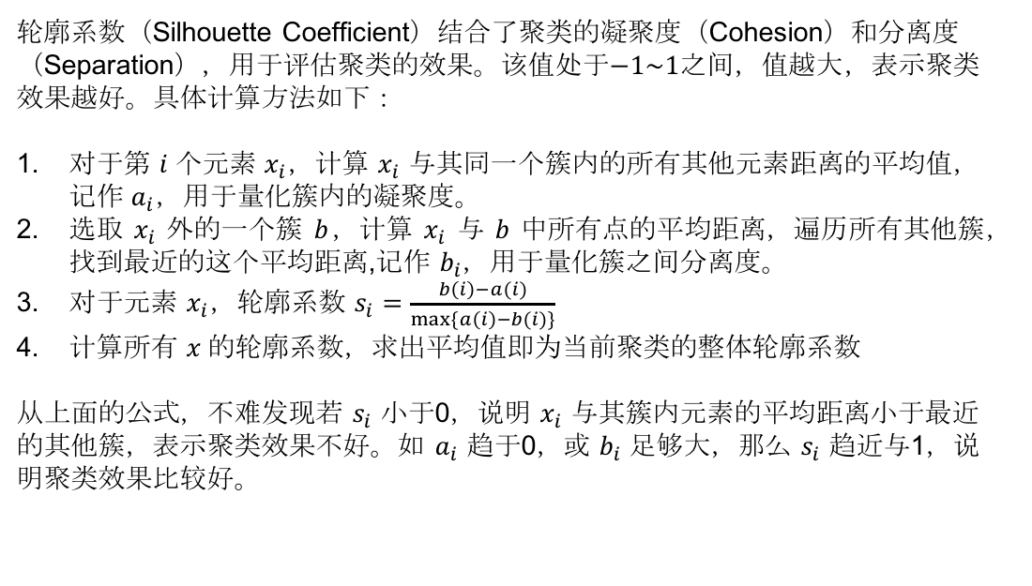
评测指标---轮廓系数
05
轮廓系数（Silhouette Coefficient）结合了聚类的凝聚度（Cohesion）和分离度（Separation），用于评估聚类的效果。该值处于$−1\sim 1$之间，值越大，表示聚类效果越好。具体计算方法如下：
对于第 $i$个元素 $x_{i}$，计算 $x_{i}$ 与其同一个簇内的所有其他元素距离的平均值，记作 $a_{i}$，用于量化簇内的凝聚度。
选取 $x_{i}$ 外的一个簇 $b$，计算 $x_{i}$ 与 $b$ 中所有点的平均距离，遍历所有其他簇，找到最近的这个平均距离,记作 $b_{i}$，用于量化簇之间分离度。
对于元素 $x_{i}$，轮廓系数 $s_{i}=\frac{b\left(i\right)−a(i)}{max\{a\left(i\right)−b(i)\}}$
计算所有 $x$的轮廓系数，求出平均值即为当前聚类的整体轮廓系数
从上面的公式，不难发现若 $s_{i}$ 小于0，说明 $x_{i}$ 与其簇内元素的平均距离小于最近的其他簇，表示聚类效果不好。如 $a_{i}$ 趋于0，或 $b_{i}$ 足够大，那么 $s_{i}$ 趋近与1，说明聚类效果比较好。
Notes:
轮廓系数是簇内点对之间的平均距离与该簇内的点到其它簇的距离的最大值的比值

Slide 25
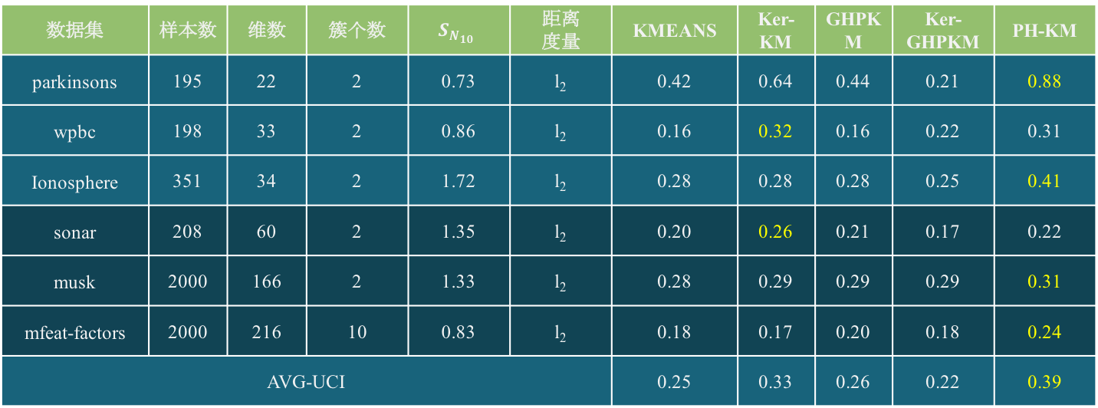
PCA-Hub轮廓系数
05
数据集 | 样本数 | 维数 | 簇个数 | $$S_{N_{10}}$$ | 距离 度量 | KMEANS | Ker-KM | GHPKM | Ker-GHPKM | PH-KM
parkinsons | 195 | 22 | 2 | 0.73 | l₂ | 0.42 | 0.64 | 0.44 | 0.21 | 0.88
wpbc | 198 | 33 | 2 | 0.86 | l₂ | 0.16 | 0.32 | 0.16 | 0.22 | 0.31
Ionosphere | 351 | 34 | 2 | 1.72 | l₂ | 0.28 | 0.28 | 0.28 | 0.25 | 0.41
sonar | 208 | 60 | 2 | 1.35 | l₂ | 0.20 | 0.26 | 0.21 | 0.17 | 0.22
musk | 2000 | 166 | 2 | 1.33 | l₂ | 0.28 | 0.29 | 0.29 | 0.29 | 0.31
mfeat-factors | 2000 | 216 | 10 | 0.83 | l₂ | 0.18 | 0.17 | 0.20 | 0.18 | 0.24
AVG-UCI |  |  |  |  |  | 0.25 | 0.33 | 0.26 | 0.22 | 0.39
15%
表2 PCA-Hub在真实数据集上的轮廓系数
Notes:
实验结果如表2所示，从中可以看出：
=== 经典的KMEANS聚类算法更适用于低维数据聚类；
在数据集维数不足够高的情况下，hub聚类算法表现不佳，其性能接近于KMEANS算法；
===当数据集的维数较高时，hub聚类算法的表现要优于KMEANS算法。
===PCA-Hub聚类算法无论数据集是否呈现出较高的维数 ，均可以取得不错的聚类效果，相比之前的聚类算法适用范围更广，聚类性能更佳。
===PCA-Hub聚类算法相比之前的聚类算法
在轮廓系数上
===平均提高了15%

Slide 26
PCA-Hub对近邻数k的敏感程度
06
实验数据来源于加州大学尔湾分校（UCI）机器学习库；
PCA-Hub聚类算法的近邻数的取值范围5～25；
PCA-Hub聚类算法重复迭代50次；
偏度下降的阈值为初始偏度的80%；
采用的聚类评估标准为轮廓系数。
Notes:
聚类参数与PCA-Hub轮廓系数实验大体相同，唯一不同之处在于

Slide 27
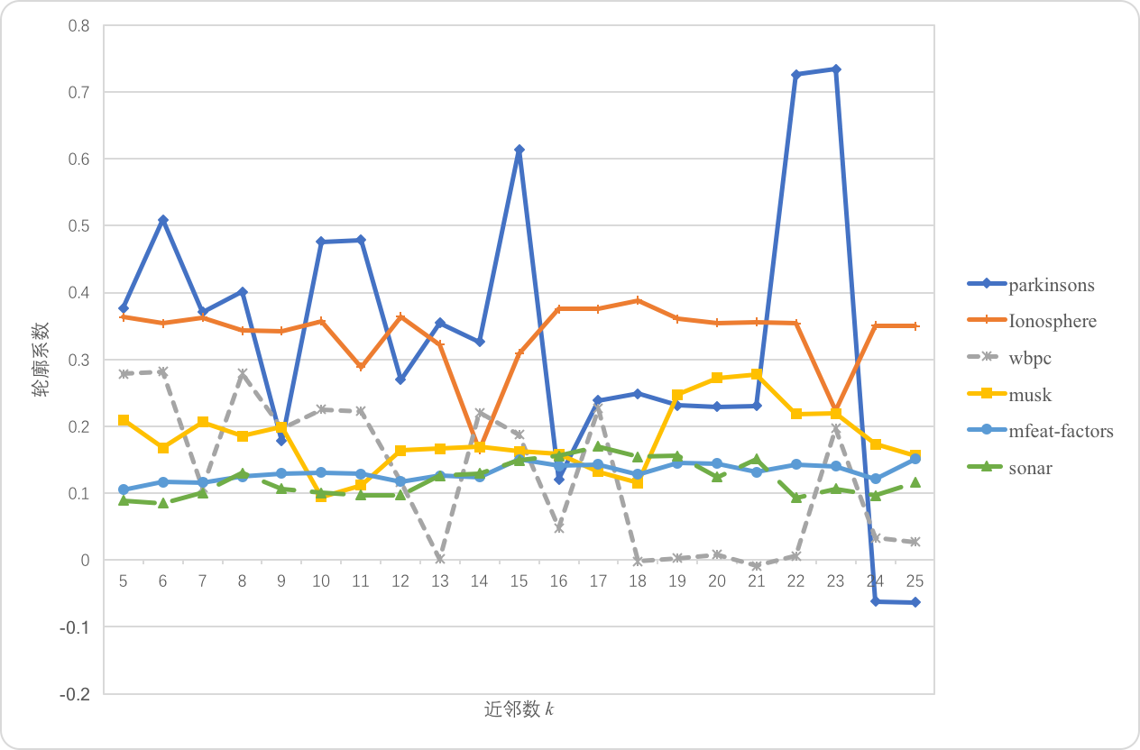
PCA-Hub对近邻数k的敏感程度
05
图6 PCA-Hub聚类算法对近邻数的敏感程度
Notes:
实验结果如图6所示，
x
y
从中可以看出：
===当数据集的维数较低且$N_{k}$的偏度也不高时，PCA-Hub聚类算法对近邻数k的选择表现出了明显的依赖性，聚类算法的性能在很大程度上取决于近邻数的取值；
===当数据集本身的维数较高时或者$N_{k}$的偏度不低时，PCA-Hub聚类算法在使用不同的近邻数k时表现出了相似的聚类性能

Slide 28
PCA-Hub聚类结果的一致性
07
实验数据来源于加州大学尔湾分校（UCI）机器学习库；
PCA-Hub聚类算法的近邻数为最优的k值；
PCA-Hub聚类算法重复迭代50次，并记录下每一次的聚类结果；
偏度下降的阈值为初始偏度的80%；
采用的聚类评估标准为轮廓系数。
Notes:
聚类参数与PCA-Hub轮廓系数实验大体相同，唯一不同之处在于

Slide 29
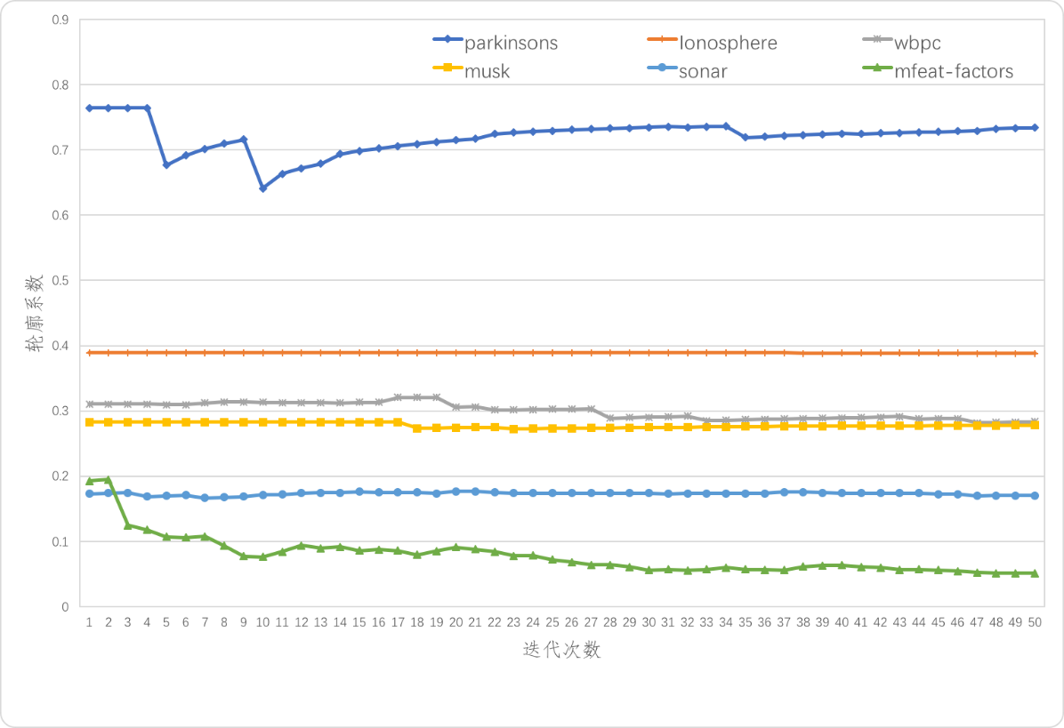
PCA-Hub聚类结果的一致性
06
图7 PCA-Hub聚类结果的稳定性
Notes:
实验结果如图7所示，
x
y
在实验环境和聚类分析算法参数一致的情况下，PCA-Hub聚类算法在
===开始的一小段重复次数时发生了些许的波动，但随着聚类算法重复次数的增加，聚类结果渐渐趋于稳定，
===并最后收敛于某一个恒定的值，这一现象表明PCA-Hub聚类算法的聚类性能，尤其是聚类重复次数比较高的情况下，在很大程度上具有一致性。

Slide 30
本章小结
08
PCA-Hub聚类算法相比之前的聚类算法适用性更广，聚类效果更优，在轮廓系数上平均提高了15%；
PCA-Hub聚类算法在搜索理想的k个主成分时，耗时过长，尤其是当数据集的维数很高时，其计算时间是不可接受的。
Notes:
针对这一问题提出了Quick PCA-Hub聚类算法

Slide 31
Quick PCA-Hub 聚类算法
04
Quick PCA-Hub clustering algorithm

Slide 32
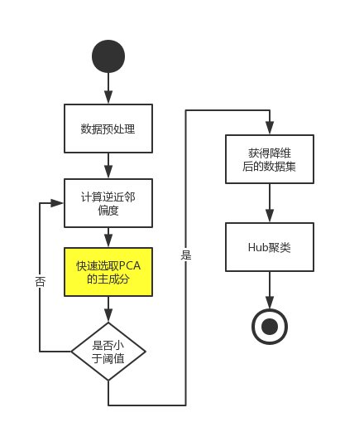
Quick PCA-Hub聚类算法
01
算法 PCA-Hub：输入数据集X，对X中的数据点进行聚类并输出聚类结果silh
1. X = preprocess(X);
2. PCAX = PCA(X);
3. for n = 1; n < nFea; n=step
newX = PCAX (nFea-n);
Nk = getNk(newX);
skewness = getSN(Nk);
if skewness < threshold
break;
end
end
4. silh = hubClustering(newX);
Notes:
与PCA-Hub唯一不同之处在于选择k个主成分的过程：
首先将数据集的维数进行p等分并求出其对应的偏度，当该处偏度小于设定的阈值时停止运算；
然后，针对此区间将这p等分的样本继续进行q等分，计算每一处的偏度直至该处偏度小于设定的阈值时停止运算，至此便可快速找到理想的k个主成分。

Slide 33
Quick PCA-Hub轮廓系数
02
实验数据来源于加州大学尔湾分校（UCI）机器学习库；
Quick PCA-Hub聚类算法的近邻数为最优的k值；
Quick PCA-Hub聚类算法重复迭代50次
偏度下降的阈值为初始偏度的80%；
p等分为原始维数的1/10，q等分为原始维数的1/20
采用的聚类评估标准为轮廓系数。
Notes:
聚类参数与PCA-Hub轮廓系数实验大体相同，唯一不同之处在于

Slide 34
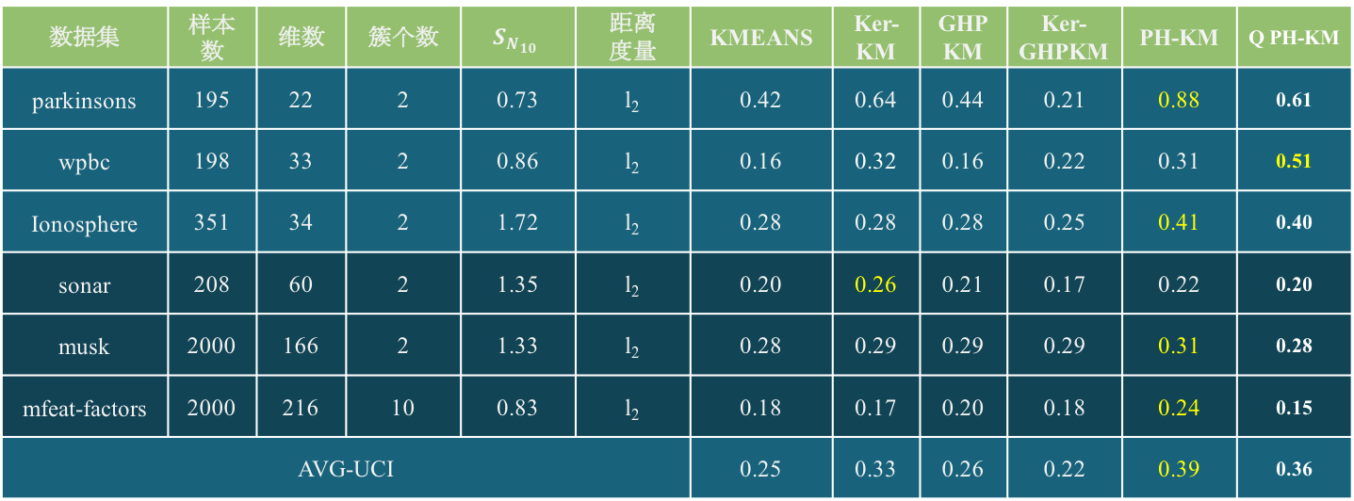
Quick PCA-Hub轮廓系数
02
数据集 | 样本数 | 维数 | 簇个数 | $$S_{N_{10}}$$ | 距离 度量 | KMEANS | Ker-KM | GHPKM | Ker-GHPKM | PH-KM | Q PH-KM
parkinsons | 195 | 22 | 2 | 0.73 | l₂ | 0.42 | 0.64 | 0.44 | 0.21 | 0.88 | 0.61
wpbc | 198 | 33 | 2 | 0.86 | l₂ | 0.16 | 0.32 | 0.16 | 0.22 | 0.31 | 0.51
Ionosphere | 351 | 34 | 2 | 1.72 | l₂ | 0.28 | 0.28 | 0.28 | 0.25 | 0.41 | 0.40
sonar | 208 | 60 | 2 | 1.35 | l₂ | 0.20 | 0.26 | 0.21 | 0.17 | 0.22 | 0.20
musk | 2000 | 166 | 2 | 1.33 | l₂ | 0.28 | 0.29 | 0.29 | 0.29 | 0.31 | 0.28
mfeat-factors | 2000 | 216 | 10 | 0.83 | l₂ | 0.18 | 0.17 | 0.20 | 0.18 | 0.24 | 0.15
AVG-UCI |  |  |  |  |  | 0.25 | 0.33 | 0.26 | 0.22 | 0.39 | 0.36
8%
表3 Quick PCA-Hub在真实数据集上的轮廓系数
Notes:
实验结果如表3所示：
Quick PCA-Hub聚类算法无论数据集是否呈现出做够高的维数时，均可以取得不错的聚类效果，
===相比之前的聚类算法适用范围更广，聚类性能更佳。
===在轮廓系数上平均提高了8%
从UCI平均数据集的轮廓系数可以观测到，Quick PCA-Hub聚类算法要略逊于PCA-Hub聚类算法。

Slide 35
搜寻k个主成分的速度
03
实验数据来源于加州大学尔湾分校（UCI）机器学习库；
Quick PCA-Hub聚类算法的近邻数为最优的k值；
Quick PCA-Hub聚类算法重复迭代50次
偏度下降的阈值为初始偏度的80%；
p等分为原始维数的1/10，q等分为原始维数的1/20
采用的聚类评估标准为轮廓系数。
Notes:
相同的聚类参数

Slide 36
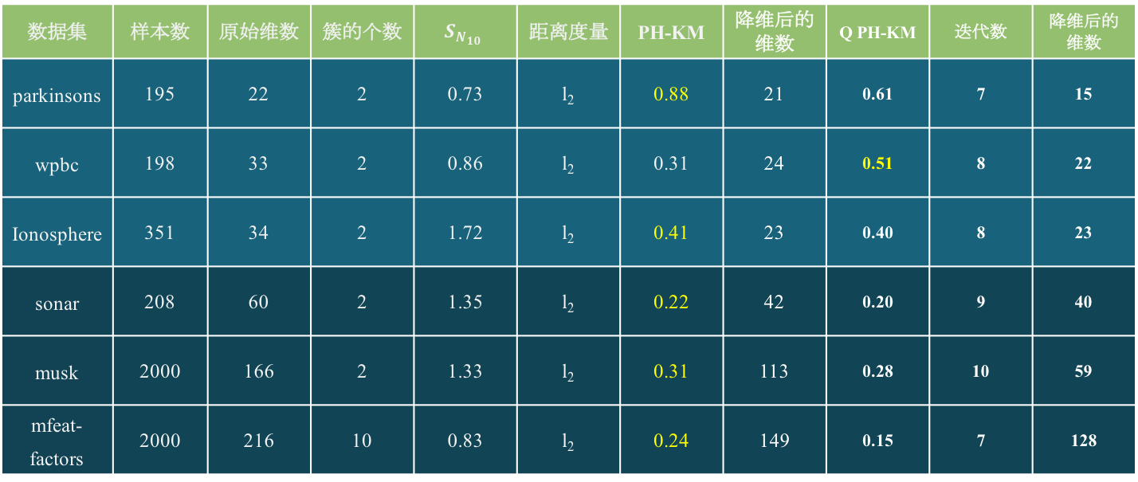
搜寻k个主成分的速度
03
数据集 | 样本数 | 原始维数 | 簇的个数 | $$S_{N_{10}}$$ | 距离度量 | PH-KM | 降维后的 维数 | Q PH-KM | 迭代数 | 降维后的 维数
parkinsons | 195 | 22 | 2 | 0.73 | l₂ | 0.88 | 21 | 0.61 | 7 | 15
wpbc | 198 | 33 | 2 | 0.86 | l₂ | 0.31 | 24 | 0.51 | 8 | 22
Ionosphere | 351 | 34 | 2 | 1.72 | l₂ | 0.41 | 23 | 0.40 | 8 | 23
sonar | 208 | 60 | 2 | 1.35 | l₂ | 0.22 | 42 | 0.20 | 9 | 40
musk | 2000 | 166 | 2 | 1.33 | l₂ | 0.31 | 113 | 0.28 | 10 | 59
mfeat-factors | 2000 | 216 | 10 | 0.83 | l₂ | 0.24 | 149 | 0.15 | 7 | 128
表4 Quick PCA-Hub在真实数据集上搜寻k个主成分的速度
Notes:
从表中第12列的迭代数和第13列的减少的维数可以看出，Quick PCA-Hub在高维数据空间中搜索理想的k个主成分时表现出了巨大的优势
当数据集的维数不高时Quick PCA-Hub聚类算法的加速效果并不明显。
当数据集有较高的hubness特性时，Quick PCA-Hub聚类算法不仅加速搜寻k个主成分的速度，而且可以获得更优的聚类结果；然而当数据集有较低的hubness特性时，Quick PCA-Hub聚类算法的聚类优化效果则不明显。

Slide 37
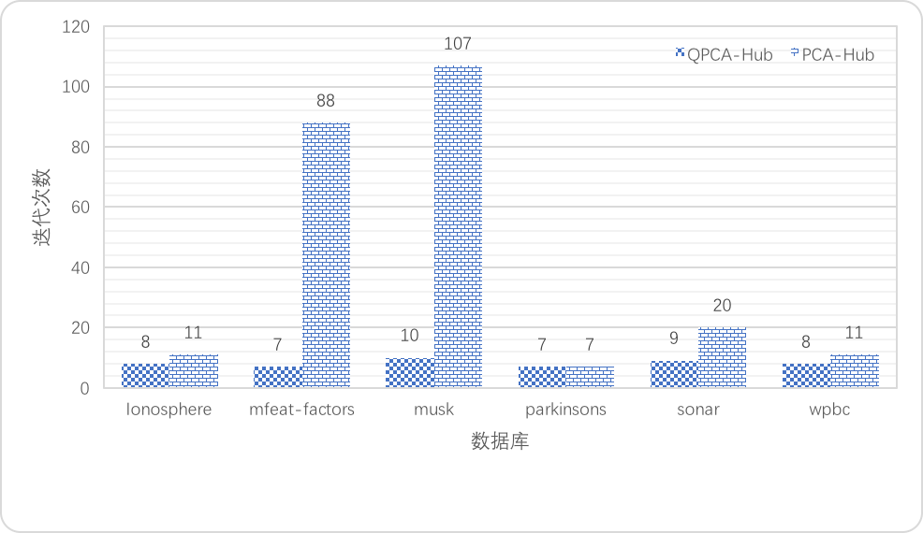
搜寻k个主成分的速度
03
图8 Quick PCA-Hub与PCA-Hub搜寻k个主成分的速度对比图
Notes:
从表中第12列的迭代数和第13列的减少的维数可以看出，Quick PCA-Hub在高维数据空间中搜索理想的k个主成分时表现出了巨大的优势
当数据集的维数不高时Quick PCA-Hub聚类算法的加速效果并不明显。
当数据集有较高的hubness特性时，Quick PCA-Hub聚类算法不仅加速搜寻k个主成分的速度，而且可以获得更优的聚类结果；然而当数据集有较低的hubness特性时，Quick PCA-Hub聚类算法的聚类优化效果则不明显。

Slide 38
总结与展望
05
Conclusion and Future work

Slide 39
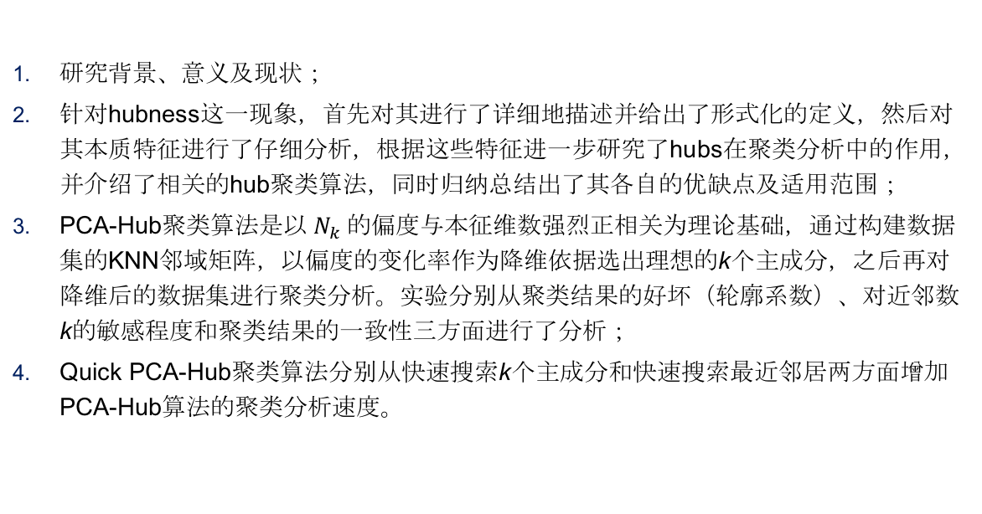
总结
01
研究背景、意义及现状；
针对hubness这一现象，首先对其进行了详细地描述并给出了形式化的定义，然后对其本质特征进行了仔细分析，根据这些特征进一步研究了hubs在聚类分析中的作用，并介绍了相关的hub聚类算法，同时归纳总结出了其各自的优缺点及适用范围；
PCA-Hub聚类算法是以$N_{k}$的偏度与本征维数强烈正相关为理论基础，通过构建数据集的KNN邻域矩阵，以偏度的变化率作为降维依据选出理想的k个主成分，之后再对降维后的数据集进行聚类分析。实验分别从聚类结果的好坏（轮廓系数）、对近邻数k的敏感程度和聚类结果的一致性三方面进行了分析；
Quick PCA-Hub聚类算法分别从快速搜索k个主成分和快速搜索最近邻居两方面增加PCA-Hub算法的聚类分析速度。
Notes:
1 阐述了聚类分析的定义及其主流的聚类模型，并归纳出了主流的聚类分析算法的适用范围及优缺点，同时介绍了聚类分析的评价标准和评估指标，并分析了聚类分析算法的现状和发展趋势
2 概述了维数灾难这一现象，并深入地研究了高维数据空间中的一种现象------hubness。
3 针对hub聚类算法未处理高维数据空间中的冗余和噪声特征，因此本文提出了PCA-Hub聚类算法。----实验结果表明相比之前的聚类算法， PCA-Hub聚类算法在轮廓系数上平均提高了15%；近邻数的选择对于PCA-Hub聚类算法的聚类结果影响并不强烈；在实验环境和聚类算法参数一致的情况下，PCA-Hub聚类算法的结果在很大程度上具有一致性。
4 PCA-Hub聚类算法虽然可以很好地解决高维数据空间中的冗余和噪声数据，然而随着数据集尺度和数据集维数的不断增加，PCA-Hub聚类算法的耗时将会变得越来越严重甚至是不可接受------通过实验证明，Quick PCA-Hub算法相比经典聚类算法可以取得不错的聚类结果，而且当数据集的维数较高时，Quick PCA-Hub算法在搜索理想的k个主成分时表现出了巨大的优势。其次，从理论上探讨了快速搜索最近邻居的方法。虽然在大型高维数据数据空间中朴素KNN图的构建十分耗时，但是可以通过近似KNN搜索方法在合理的时间内构建一个十分精确的近似图，而且近似的KNN图并不会显著影响聚类结果

Slide 40
未来的工作
02
PCA-Hub聚类算法在解决高维数据空间中的冗余和噪声数据时，需要预先设定偏度下降的阈值。如果阈值设置的不合理，那么聚类分析的结果可能就不理想。在今后的工作中，希望可以设置一个自适应的阈值来控制偏度下降的程度，从而降低PCA-Hub聚类算法对参数设置的敏感性；
进一步探索不同的近似KNN搜索方法对PCA-Hub聚类算法的影响，以便可以找到一种合适的方法来在合理的时间内构建KNN图。

Slide 41
衷心感谢各位老师的指正！

Slide 42
PCA-Hub轮廓系数
05
数据集 | 样本数 | 维数 | 簇个数 | $$S_{N_{10}}$$ | 距离 度量 | KMEANS | Ker-KM | GHPKM | Ker-GHPKM | PH-KM
parkinsons | 195 | 22 | 2 | 0.73 | l₂ | 0.42 | 0.64 | 0.44 | 0.21 | 0.88
wpbc | 198 | 33 | 2 | 0.86 | l₂ | 0.16 | 0.32 | 0.16 | 0.22 | 0.31
Ionosphere | 351 | 34 | 2 | 1.72 | l₂ | 0.28 | 0.28 | 0.28 | 0.25 | 0.41
sonar | 208 | 60 | 2 | 1.35 | l₂ | 0.20 | 0.26 | 0.21 | 0.17 | 0.22
musk | 2000 | 166 | 2 | 1.33 | l₂ | 0.28 | 0.29 | 0.29 | 0.29 | 0.31
mfeat-factors | 2000 | 216 | 10 | 0.83 | l₂ | 0.18 | 0.17 | 0.20 | 0.18 | 0.24
AVG-UCI |  |  |  |  |  | 0.25 | 0.33 | 0.26 | 0.22 | 0.39
表2 PCA-Hub在真实数据集上的轮廓系数
Notes:
实验结果如表2所示，从中可以看出：
=== 经典的KMEANS聚类算法更适用于低维数据聚类；
在数据集维数不足够高的情况下，hub聚类算法表现不佳，其性能接近于KMEANS算法；
===当数据集的维数较高时，hub聚类算法的表现要优于KMEANS算法。
===PCA-Hub聚类算法无论数据集是否呈现出较高的维数 ，均可以取得不错的聚类效果，相比之前的聚类算法适用范围更广，聚类性能更佳。
===PCA-Hub聚类算法相比之前的聚类算法
在轮廓系数上
===平均提高了15%

Slide 43
参考文献
Milosˇ Radovanovic ́，Alexandros Nanopoulos，MirjanaIvanovic ́. Hubs in Space: Popular Nearest Neighbors in High-Dimensional Data[J]，Journal of Machine Learning Research 11 (2010) 2487-2531. 2010
Nenad Toma sev，Milo s Radovanovi c，DunjaMladeni c，andMirjana Ivanovi c. The Role of Hubness in Clustering High-Dimensional Data[J]，IEEE TRANSACTIONS ON KNOWLEDGE AND DATA ENGINEERING, VOL. 26, NO. 3，2014
Amina M，Syed Farook K. A Novel Approach forClustering High-Dimensional Data using Kernel Hubness[J]. InternationalConfenrence on Advances in Computing and Communication. 2015.
Lichman, M. UCI Machine Learning Repository [http://archive.ics.uci.edu/ml]. Irvine, CA: University of California, School of Information and Computer Science. 2013

Slide 44
Quick PCA-Hub轮廓系数
02
数据集 | 样本数 | 维数 | 簇个数 | $$S_{N_{10}}$$ | 距离 度量 | KMEANS | Ker-KM | GHPKM | Ker-GHPKM | PH-KM | Q PH-KM
parkinsons | 195 | 22 | 2 | 0.73 | l₂ | 0.42 | 0.64 | 0.44 | 0.21 | 0.88 | 0.61
wpbc | 198 | 33 | 2 | 0.86 | l₂ | 0.16 | 0.32 | 0.16 | 0.22 | 0.31 | 0.51
Ionosphere | 351 | 34 | 2 | 1.72 | l₂ | 0.28 | 0.28 | 0.28 | 0.25 | 0.41 | 0.40
sonar | 208 | 60 | 2 | 1.35 | l₂ | 0.20 | 0.26 | 0.21 | 0.17 | 0.22 | 0.20
musk | 2000 | 166 | 2 | 1.33 | l₂ | 0.28 | 0.29 | 0.29 | 0.29 | 0.31 | 0.28
mfeat-factors | 2000 | 216 | 10 | 0.83 | l₂ | 0.18 | 0.17 | 0.20 | 0.18 | 0.24 | 0.15
AVG-UCI |  |  |  |  |  | 0.25 | 0.33 | 0.26 | 0.22 | 0.39 | 0.36
表3 Quick PCA-Hub在真实数据集上的轮廓系数
Notes:
实验结果如表3所示：
Quick PCA-Hub聚类算法无论数据集是否呈现出做够高的维数时，均可以取得不错的聚类效果，
===相比之前的聚类算法适用范围更广，聚类性能更佳。
===在轮廓系数上平均提高了8%
从UCI平均数据集的轮廓系数可以观测到，Quick PCA-Hub聚类算法要略逊于PCA-Hub聚类算法。

Slide 45
衷心感谢葛亮老师对我的精心指导！
衷心感谢参与答辩指导的评委老师！

Slide 46
PCA-Hub聚类算法
数据预处理
计算逆近邻偏度
基于偏度的PCA降维
Hub聚类

Slide 47
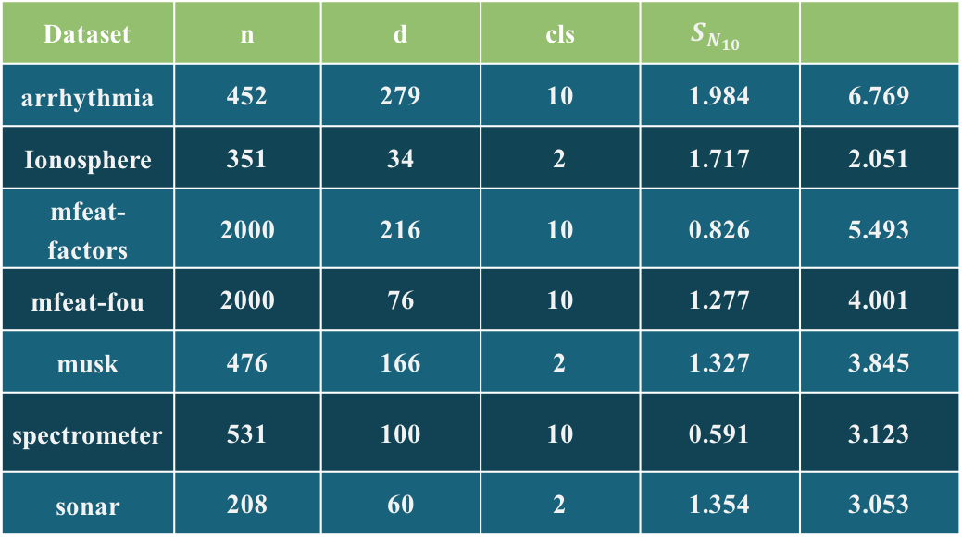
逆近邻数的偏度
03
Dataset | n | d | cls | $$S_{N_{10}}$$
arrhythmia | 452 | 279 | 10 | 1.984 | 6.769
Ionosphere | 351 | 34 | 2 | 1.717 | 2.051
mfeat-factors | 2000 | 216 | 10 | 0.826 | 5.493
mfeat-fou | 2000 | 76 | 10 | 1.277 | 4.001
musk | 476 | 166 | 2 | 1.327 | 3.845
spectrometer | 531 | 100 | 10 | 0.591 | 3.123
sonar | 208 | 60 | 2 | 1.354 | 3.053

Slide 48
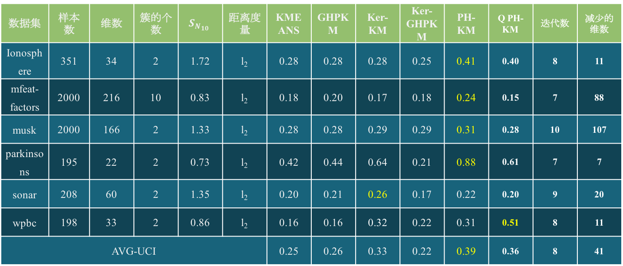
Quick PCA-Hub聚类算法实验
数据集 | 样本数 | 维数 | 簇的个数 | $$S_{N_{10}}$$ | 距离度量 | KME ANS | GHPKM | Ker-KM | Ker-GHPKM | PH-KM | Q PH-KM | 迭代数 | 减少的维数
Ionosphere | 351 | 34 | 2 | 1.72 | l₂ | 0.28 | 0.28 | 0.28 | 0.25 | 0.41 | 0.40 | 8 | 11
mfeat-factors | 2000 | 216 | 10 | 0.83 | l₂ | 0.18 | 0.20 | 0.17 | 0.18 | 0.24 | 0.15 | 7 | 88
musk | 2000 | 166 | 2 | 1.33 | l₂ | 0.28 | 0.28 | 0.29 | 0.29 | 0.31 | 0.28 | 10 | 107
parkinsons | 195 | 22 | 2 | 0.73 | l₂ | 0.42 | 0.44 | 0.64 | 0.21 | 0.88 | 0.61 | 7 | 7
sonar | 208 | 60 | 2 | 1.35 | l₂ | 0.20 | 0.21 | 0.26 | 0.17 | 0.22 | 0.20 | 9 | 20
wpbc | 198 | 33 | 2 | 0.86 | l₂ | 0.16 | 0.16 | 0.32 | 0.22 | 0.31 | 0.51 | 8 | 11
AVG-UCI |  |  |  |  |  | 0.25 | 0.26 | 0.33 | 0.22 | 0.39 | 0.36 | 8 | 41
Notes:
The impact of hubness on machine-learning applications has not been thoroughly investigated so far.
k-nearest neighbor classifier (k-NN), support vector ma- chines (SVM), and AdaBoost

Slide 49
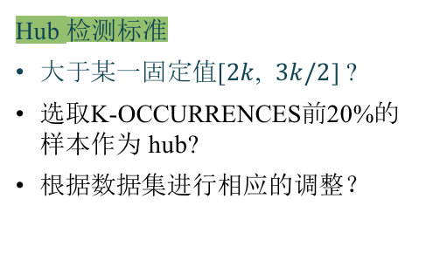
总结
04
Hub 检测标准
大于某一固定值[$2k$, $3k/2$] ?
选取K-OCCURRENCES前20%的样本作为 hub?
根据数据集进行相应的调整？
Hub 修正
直接删除为 hub 的样本
通过加权的方式修改 hub

Slide 50
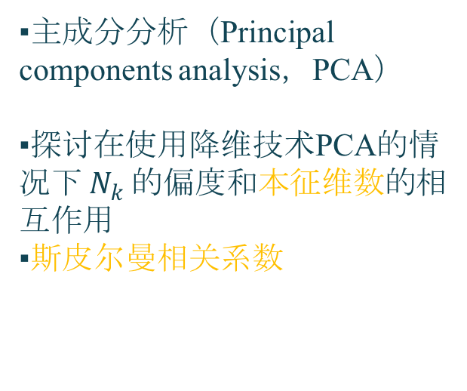
基于逆近邻数偏度的降维方法
主成分分析（Principal components analysis，PCA）
探讨在使用降维技术PCA的情况下${ N}_{k}$的偏度和本征维数的相互作用
斯皮尔曼相关系数

Slide 51

基于逆近邻数偏度的降维方法
在概率论和统计学中，偏度衡量实数随机变量概率分布的不对称性。
探讨在使用降维技术PCA的情况下${ N}_{k}$的偏度和本征维数的相互作用
斯皮尔曼相关系数
探讨在使用降维技术PCA的情况下${ N}_{k}$的偏度和本征维数的相互作用
斯皮尔曼相关系数

Slide 52
Hub对谱聚类的影响
03
N_{𝑘} 的偏度与本征维数强烈正相关，本征维数对 N_{𝑘} 到数据集的均值或到最接近簇的均值有着积极影响，这意味着在较高（本征）维数的数据集中，hubs变得越来越接近数据集的中心或者最接近的簇的中心
本征维数
Notes:
The impact of hubness on machine-learning applications has not been thoroughly investigated so far.
k-nearest neighbor classifier (k-NN), support vector ma- chines (SVM), and AdaBoost

Slide 53
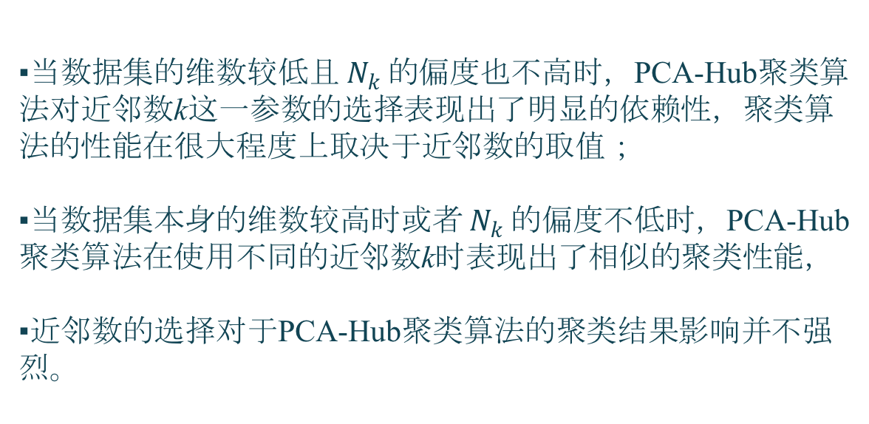
PCA-Hub对近邻数k的敏感程度
02
当数据集的维数较低且$N_{k}$的偏度也不高时，PCA-Hub聚类算法对近邻数k这一参数的选择表现出了明显的依赖性，聚类算法的性能在很大程度上取决于近邻数的取值；
当数据集本身的维数较高时或者$N_{k}$的偏度不低时，PCA-Hub聚类算法在使用不同的近邻数k时表现出了相似的聚类性能，
近邻数的选择对于PCA-Hub聚类算法的聚类结果影响并不强烈。

Slide 54
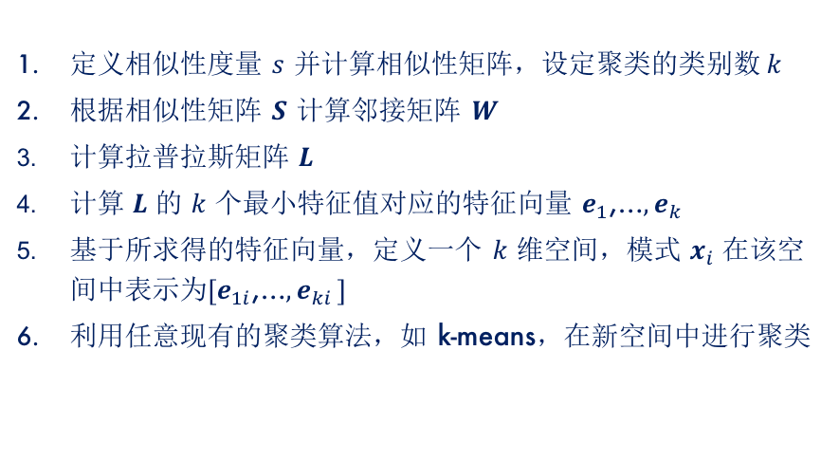
谱聚类算法
02
定义相似性度量 $s$ 并计算相似性矩阵，设定聚类的类别数$k$
根据相似性矩阵 $S$ 计算邻接矩阵 $W$
计算拉普拉斯矩阵 $L$
计算 $L$ 的 $k$ 个最小特征值对应的特征向量 $e_{1}$,…${,e}_{k}$
基于所求得的特征向量，定义一个 $k$ 维空间，模式 $x_{i}$ 在该空间中表示为${[e}_{1i}$,…${,e}_{ki}]$
利用任意现有的聚类算法，如 k-means，在新空间中进行聚类
谱聚类的本质实际就是先将模式映射到一个新的空间，再以传统方式聚类

Slide 55
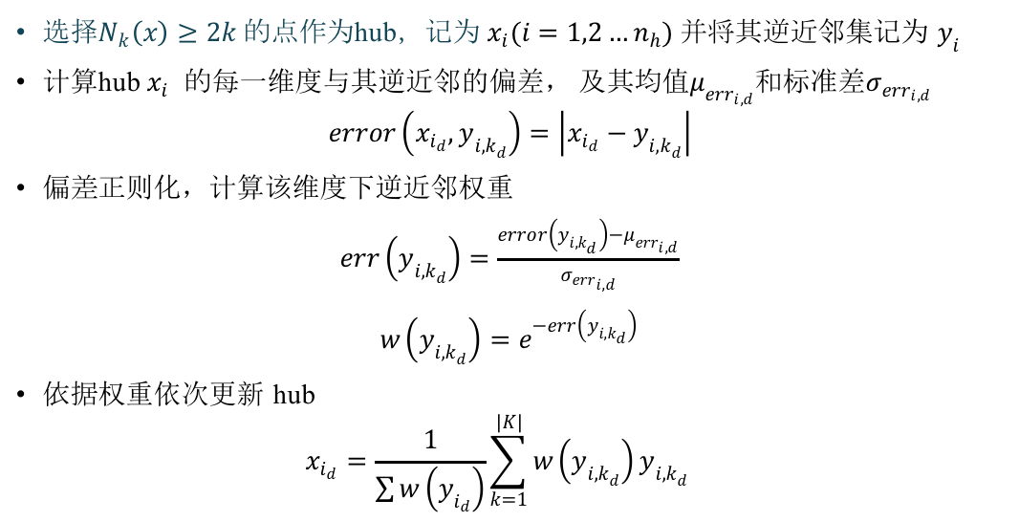
改进思路
03
选择$N_{k}\left(x\right)≥2k$ 的点作为hub，记为 $x_{i}(i=1,2…n_{h})$ 并将其逆近邻集记为 $y_{i}$
计算hub $x_{i}$ 的每一维度与其逆近邻的偏差，$及其$均值$μ_{{err}_{i,d}}$和标准差$σ_{{err}_{i,d}}$
$$error\left(x_{i_{d}},y_{{i,k}_{d}}\right)=\left|x_{i_{d}}−y_{{i,k}_{d}}\right|$$
偏差正则化，计算该维度下逆近邻权重
$err\left(y_{{i,k}_{d}}\right)=\frac{error\left(y_{{i,k}_{d}}\right)−μ_{{err}_{i,d}}}{σ_{{err}_{i,d}}}$
$w\left(y_{{i,k}_{d}}\right)=e^{−err\left(y_{{i,k}_{d}}\right)}$
依据权重依次更新 hub
$$x_{i_{d}}=\frac{1}{\sum{w\left(y_{i_{d}}\right)}}\sum_{k=1}^{|K|}{{w\left(y_{{i,k}_{d}}\right)y_{{i,k}_{d}}}_{}}$$
Notes:
The impact of hubness on machine-learning applications has not been thoroughly investigated so far.
k-nearest neighbor classifier (k-NN), support vector ma- chines (SVM), and AdaBoost

Slide 57
改进思路
03
选择$N_{k}\left(x\right)≥2k$ 的点作为hub，记为 $x_{i}(i=1,2…n_{h})$ 并将其逆近邻集记为 $y_{i}$
计算hub $x_{i}$ 的每一维度与其逆近邻的偏差，$及其$均值$μ_{{err}_{i,d}}$和标准差$σ_{{err}_{i,d}}$
$$error\left(x_{i_{d}},y_{{i,k}_{d}}\right)=\left|x_{i_{d}}−y_{{i,k}_{d}}\right|$$
偏差正则化，计算该维度下逆近邻权重
$err\left(y_{{i,k}_{d}}\right)=\frac{error\left(y_{{i,k}_{d}}\right)−μ_{{err}_{i,d}}}{σ_{{err}_{i,d}}}$
$w\left(y_{{i,k}_{d}}\right)=e^{−err\left(y_{{i,k}_{d}}\right)}$
依据权重依次更新 hub
$$x_{i_{d}}=\frac{1}{\sum{w\left(y_{i_{d}}\right)}}\sum_{k=1}^{|K|}{{w\left(y_{{i,k}_{d}}\right)y_{{i,k}_{d}}}_{}}$$
Notes:
The impact of hubness on machine-learning applications has not been thoroughly investigated so far.
k-nearest neighbor classifier (k-NN), support vector ma- chines (SVM), and AdaBoost

Slide 58

Hello!
I am Jayden Smith
I am here because I love to give presentations.
You can find me at @username

Slide 59
Quotations are commonly printed as a means of inspiration and to invoke philosophical thoughts from the reader.

Slide 60
BIG CONCEPT
Bring the attention of your audience over a key concept using icons or illustrations

Slide 61
In two or three columns
Yellow
Is the color of gold, butter and ripe lemons. In the spectrum of visible light, yellow is found between green and orange.
Blue
Is the colour of the clear sky and the deep sea. It is located between violet and green on the optical spectrum.
Red
Is the color of blood, and because of this it has historically been associated with sacrifice, danger and courage.

Slide 62

A picture is worth a thousand words
A complex idea can be conveyed with just a single still image, namely making it possible to absorb large amounts of data quickly.

Slide 63

Want big impact?
Use big image

Slide 64
Use charts to explain your ideas
White
Gray
Black

Slide 65
Or use diagrams to explain complex ideas
01
Text Title
Place your own text here
02
Text Title
Place your own text here
03
Text Title
Place your own text here
04
Text Title
Place your own text here
Diagram featured by http://slidemodel.com

Slide 66
And tables to compare data
 | A | B | C
Yellow | 10 | 20 | 7
Blue | 30 | 15 | 10
Orange | 5 | 24 | 16

Slide 67
Maps
our office

Slide 68
89,526,124
Whoa! That’s a big number, aren’t you proud?

Slide 69
89,526,124$
185,244 users
100%
That’s a lot of money
And a lot of users
Total success!

Slide 70
Our process is easy
first
second
last

Slide 71
Let’s review some concepts
Yellow
Is the color of gold, butter and ripe lemons. In the spectrum of visible light, yellow is found between green and orange.
Blue
Is the colour of the clear sky and the deep sea. It is located between violet and green on the optical spectrum.
Red
Is the color of blood, and because of this it has historically been associated with sacrifice, danger and courage.
Yellow
Is the color of gold, butter and ripe lemons. In the spectrum of visible light, yellow is found between green and orange.
Blue
Is the colour of the clear sky and the deep sea. It is located between violet and green on the optical spectrum.
Red
Is the color of blood, and because of this it has historically been associated with sacrifice, danger and courage.

Slide 72
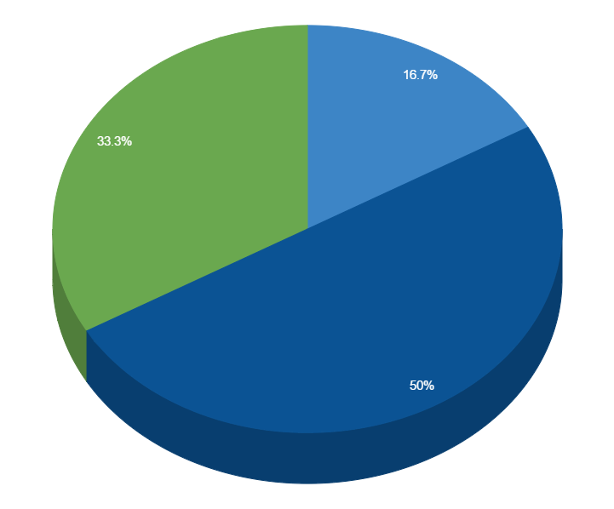
You can copy&paste graphs from Google Sheets

Slide 73
Android project
Show and explain your web, app or software projects using these gadget templates.
Place your screenshot here

Slide 74
iPhone project
Show and explain your web, app or software projects using these gadget templates.
Place your screenshot here

Slide 75
Tablet project
Show and explain your web, app or software projects using these gadget templates.
Place your screenshot here

Slide 76
Desktop project
Show and explain your web, app or software projects using these gadget templates.
Place your screenshot here

Slide 77
Credits
Special thanks to all the people who made and released these awesome resources for free:
Presentation template by SlidesCarnival
Photographs by Unsplash

Slide 78

Presentation design
This presentation uses the following typographies and colors:
Titles: Roboto Slab
Body copy: Nixie One
You can download the fonts on this page:
https://www.google.com/fonts#UsePlace:use/Collection:Roboto+Slab:400,100,300,700|Nixie+One
Click on the “arrow button” that appears on the top right
Steel #18637b / Dark steel #114454
Light Green #94bf6e / Green #3b8d61 / Dark green #165751
You don’t need to keep this slide in your presentation. It’s only here to serve you as a design guide if you need to create new slides or download the fonts to edit the presentation in PowerPoint®

Slide 79
SlidesCarnival icons are editable shapes.
This means that you can:
Resize them without losing quality.
Change line color, width and style.
Isn’t that nice? :)
Examples:

